Slide 1
Bundled Product Offers
Impact on competition, comparison and switching
PEER Regulatory Roundtable on Bundled Products
Monday 2 October 2017 - Brussels
Axel Desmedt
Member of the Council - BIPT

Slide 2
Market outlook
Higher transparency and easier switching
Barriers to entry : network, content, bundled products, etc.
High concentration in residential and business markets
Low churn rates : impact of bundling
Lack of price competition and high price levels
Notes:
5 chantiers correspondant aux différentes dimensions qui interviennent dans le choix d’un consommateur.
Développement de ces dimensions en 5 projets sur l’information et la transparence: L’IBPT a lancé les deux premiers outils et il lance aujourd’hui le baromètre de qualité.
L’IBPT travaille également sur la qualité de l’expérience (quelle est la qualité technique perçue par le client) et sur les vitesses de connexion (NB: vitesse de connexion: chantier est déjà bien entamé avec la décision de l’IBPT de 2012, tel que modifiée, qui oblige les opérateur de donner sur leur site web la vitesse théorique pour chaque adresse + pour les services mobiles)

Slide 3
Key role of bundled services
Subscriptions to bundled services have strongly increased
Source: BIPT, situation on the Belgian Communication market 2016, June 2017

Slide 4
Mobile component
Shares of 4P products have strongly increased
Source: BIPT, situation on the Belgian Communication market 2016, June 2017
Notes:
Share of broadband customers in 4P has strongly increased.
Mobile operators need access to fixed networks to offer full convergence
Access to mobile for fixed-only players is/was offered on a commercial basis

Slide 5
Low churn
More bundled products means higher consumer loyalty
Source: BIPT, situation on the Belgian Communication market 2016, June 2017
5
Notes:
But of course bundles have also a possible lock in effect.
On churn, we notice, there is a clear correlation between the number of services with one operator an the churn rate: the larger the bundle the lower the churn

Slide 6
Marginalized alternative operators
Alternative broadband operators are unable to compete
Source: BIPT, situation on the Belgian Communication market 2016, June 2017
Notes:
Major market exits in a challenging environment of strong vertically integrated market players

Slide 7
Price increases
Telecom prices have increased above inflation levels
Price increase on the fixed services are above inflation.
Mobile prices have dropped significantly in the same period.
Consumer price index vs consumer prices telecom products
January 2014 = 100
“The price evolution of telecom products has contributed heavily to the difference of the overal price level in Belgium with neighbouring countries. Telecom products were responsible for 16,7% of the difference in inflation.
(…) In 2016, bundled telecom products played the most significant role in the difference of inflation with neighbouring countries,”
- Belgian price observatorium study, February 2017
Source: SPF Economy, price index, 2016

Slide 8
Regulatory remedies
Allowing alternative providers to replicate bundled products
Digital TV platform sharing
Cable access
FTTH & VDSL access
Notes:
5 chantiers correspondant aux différentes dimensions qui interviennent dans le choix d’un consommateur.
Développement de ces dimensions en 5 projets sur l’information et la transparence: L’IBPT a lancé les deux premiers outils et il lance aujourd’hui le baromètre de qualité.
L’IBPT travaille également sur la qualité de l’expérience (quelle est la qualité technique perçue par le client) et sur les vitesses de connexion (NB: vitesse de connexion: chantier est déjà bien entamé avec la décision de l’IBPT de 2012, tel que modifiée, qui oblige les opérateur de donner sur leur site web la vitesse théorique pour chaque adresse + pour les services mobiles)

Slide 9
New entry in 2016
Orange launched a new bundled product in 2016
New market entry 2016: Orange launches a new multiplay product (2P - internet and TV)
Target of 100k customers by EoY 2017 (or 3% of the total HH with bundels)
Increased competition is beginning to show in operator’s numbers.
“There is no question, price increases are getting more difficult"
Morgan Stanley Report – May 2017
Notes:
Ajouter clients analysts

Slide 10
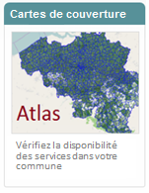
Consumer empowerment
Which cost?
Which quality?
What is available?
How to switch?

Slide 11
Consumer empowerment
Higher transparency and easier switching
Atlas
Quality barometer
Tariff simulator
Easy switch
Consumer experience
Compare prices
Check availability
Compare Quality of
Service
Switch easily
Crowdsourcing
and drive testing
Notes:
5 chantiers correspondant aux différentes dimensions qui interviennent dans le choix d’un consommateur.
Développement de ces dimensions en 5 projets sur l’information et la transparence: L’IBPT a lancé les deux premiers outils et il lance aujourd’hui le baromètre de qualité.
L’IBPT travaille également sur la qualité de l’expérience (quelle est la qualité technique perçue par le client) et sur les vitesses de connexion (NB: vitesse de connexion: chantier est déjà bien entamé avec la décision de l’IBPT de 2012, tel que modifiée, qui oblige les opérateur de donner sur leur site web la vitesse théorique pour chaque adresse + pour les services mobiles)

Slide 12
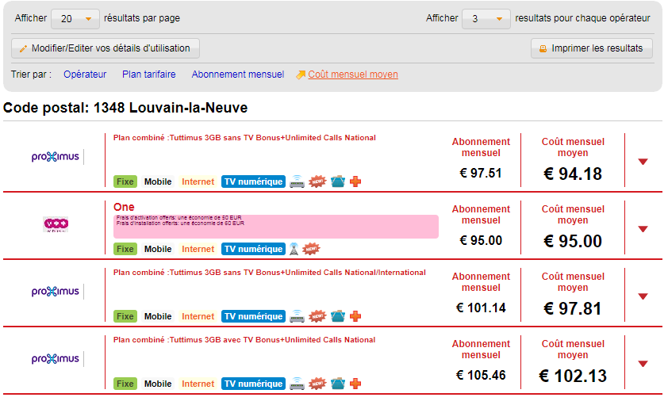
Price
Finding the cheapest bundled product

Slide 13
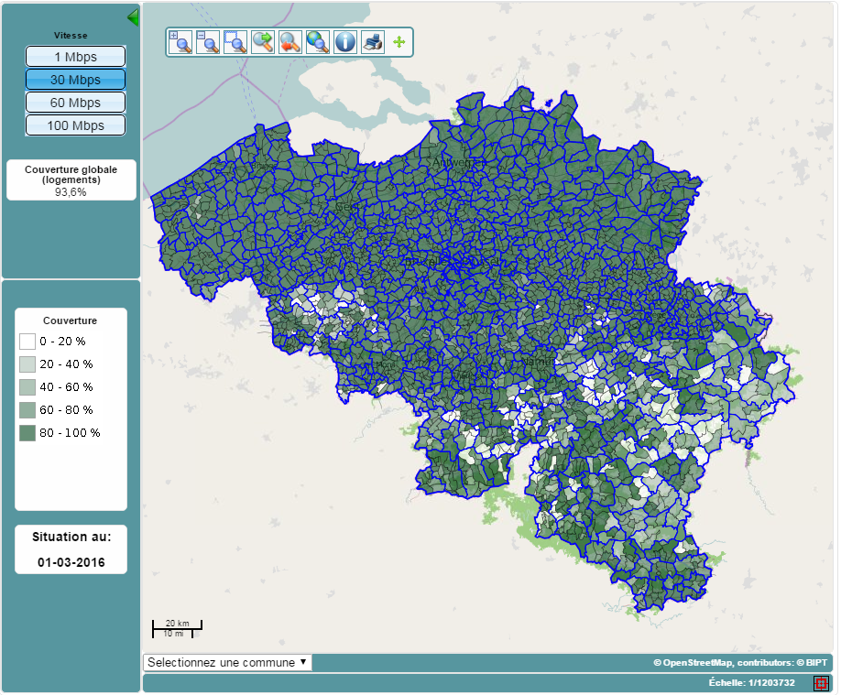
Availability
Detailed maps to identify white spots

Slide 14
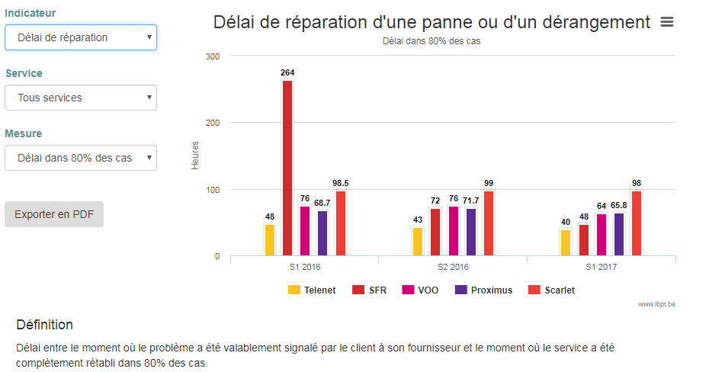
Quality
Benchmarking of the quality of service

Slide 15
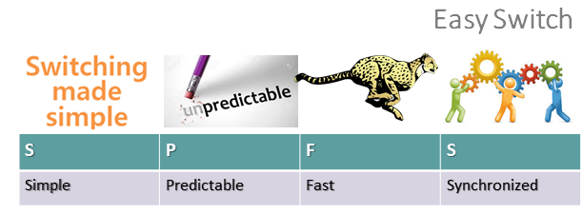
Switching
Simple process to switch bundled services

Slide 16
Challenges of comparing bundles
Quality competition : differentiation based on higher
quality and lower unit prices
Download and upload speeds, increased data cap, etc.
More TV channels, HD and premium channels, OTT services, etc.
Higher amount of minutes, SMS, data, volume sharing between sim cards, etc.
Higher amount of minutes (illimited, on net, ATAN, off peak, etc.), international, etc.
Notes:
Parler de l’évolution du simulateur

